Slide 1


Le second Gîte - Part. 1
I. Renforcement structurel
II. Réalisation du plancher
Sainte-Rose

Slide 2
Le second Gîte - Part. 1
I. Renforcement structurel
La distribution du second gîte concerne les pièces suivantes.
RDC
Étage
Sainte-Rose

Slide 3
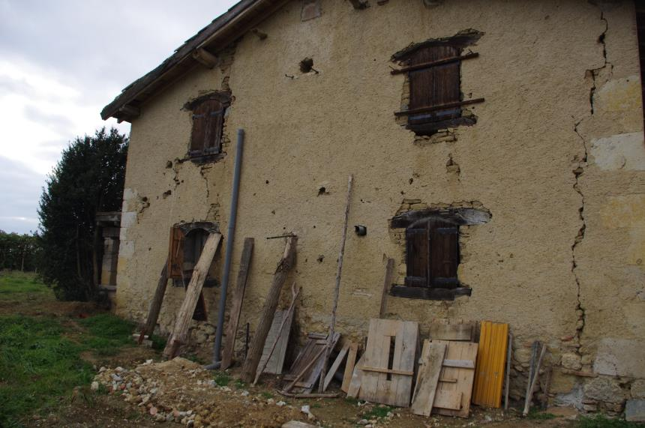
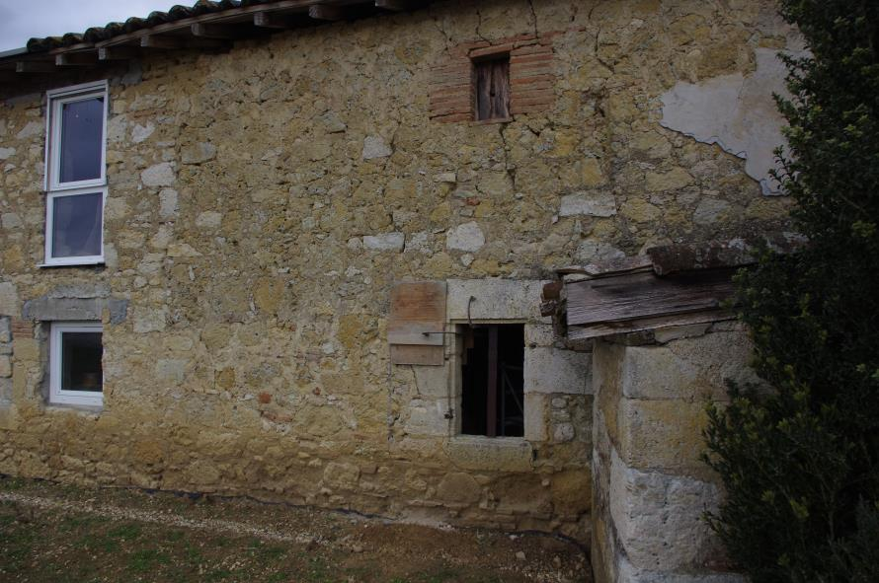
Le second Gîte - Part. 1
Réalisé en terre et blocs d’argile pure, cette seconde partie du bâtiment présente de nombreuses fissures.
Sainte-Rose

Slide 4
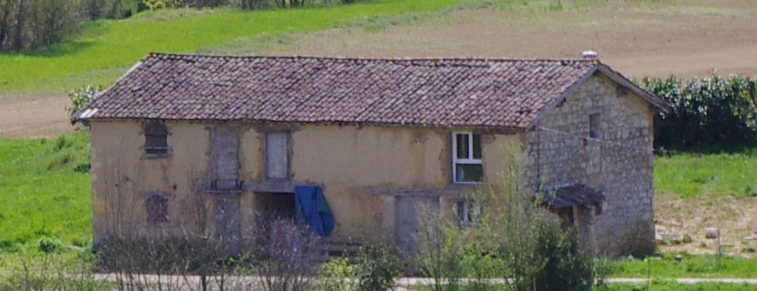
Le second Gîte - Part. 1
Le remède est de recourir au béton armé (calcul de densité et de ferraillage) en pratiquant deux ceintures.
Et de relier les ceintures par des piliers ancrés dans le sol ( 3 par coté).
Sainte-Rose

Slide 5
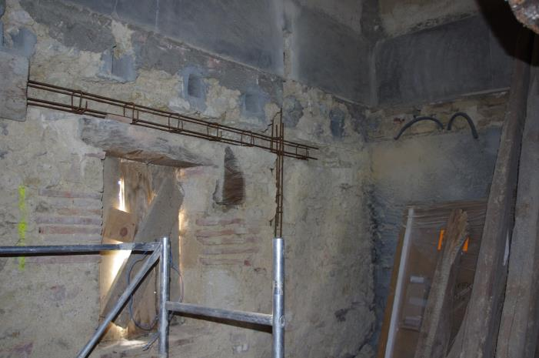
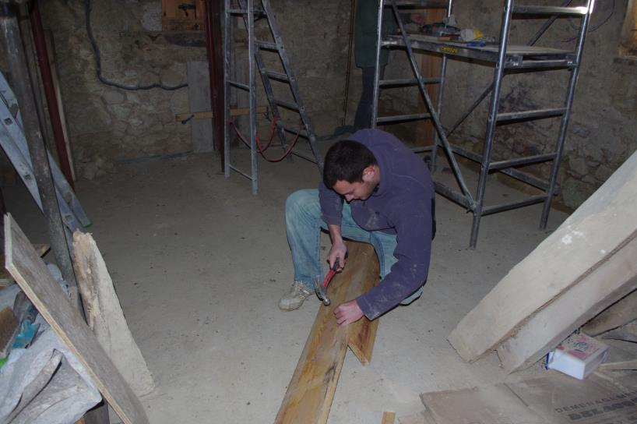
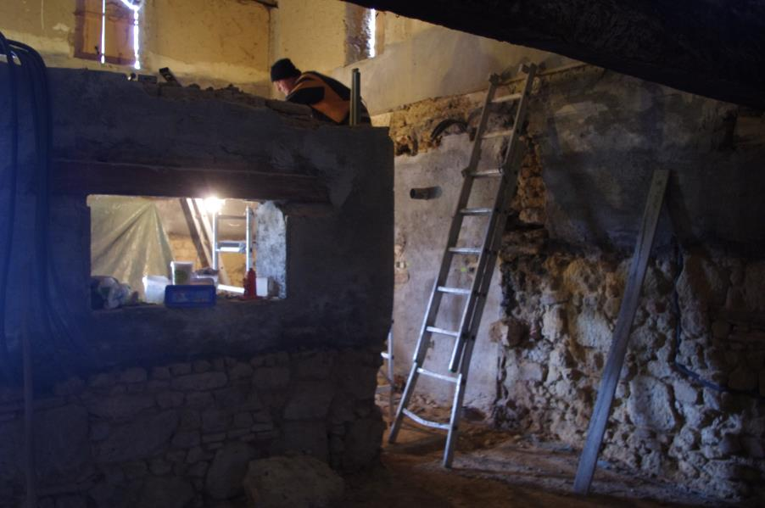
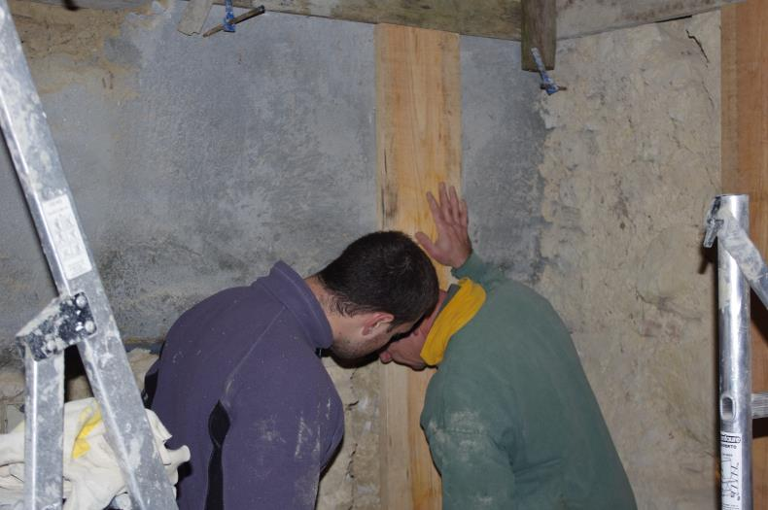
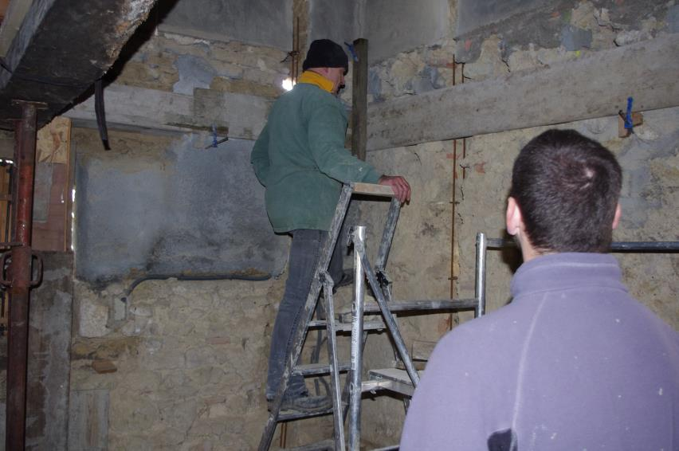
Le second Gîte - Part. 1
Sans grosse difficulté dans leur réalisation, celle-ci reste longue et fastidieuse.
Cerveau sur off !
Sainte-Rose

Slide 6
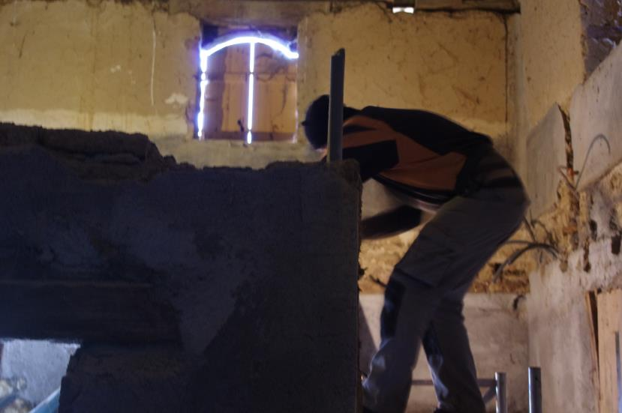

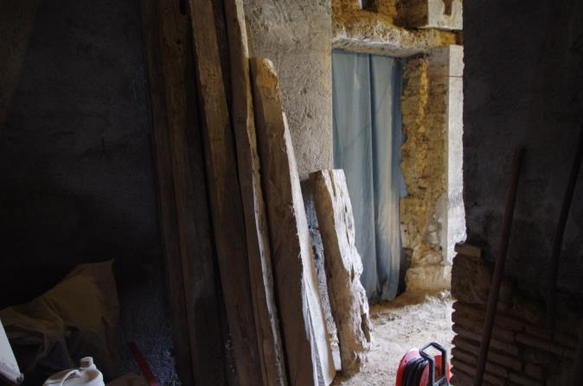
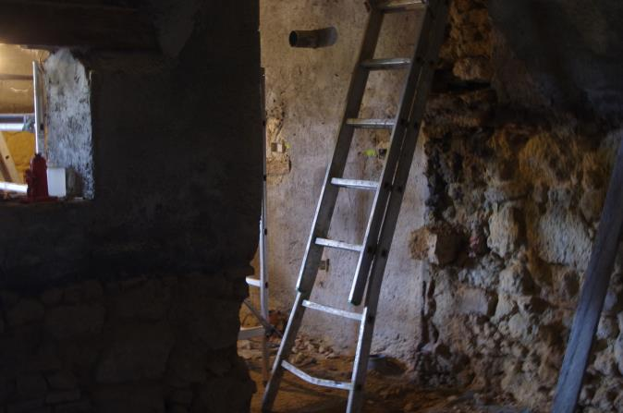
Le second Gîte - Part. 1
II. Réalisation du plancher
Après la suppression du plancher existant, démolition d’une partie du mur de soutien coupant la pièce inférieure en 2 parties égales.
Sainte-Rose

Slide 7
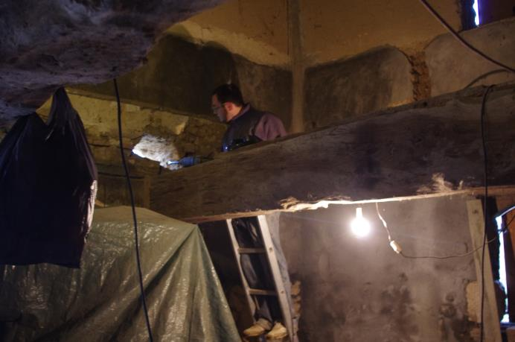
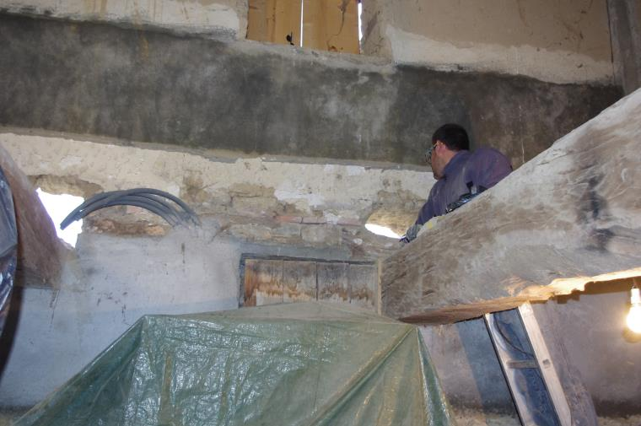
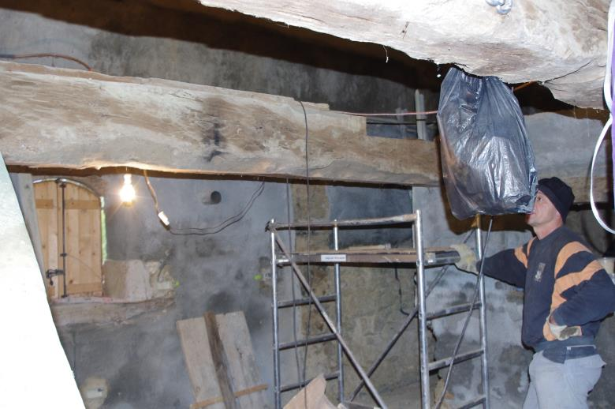
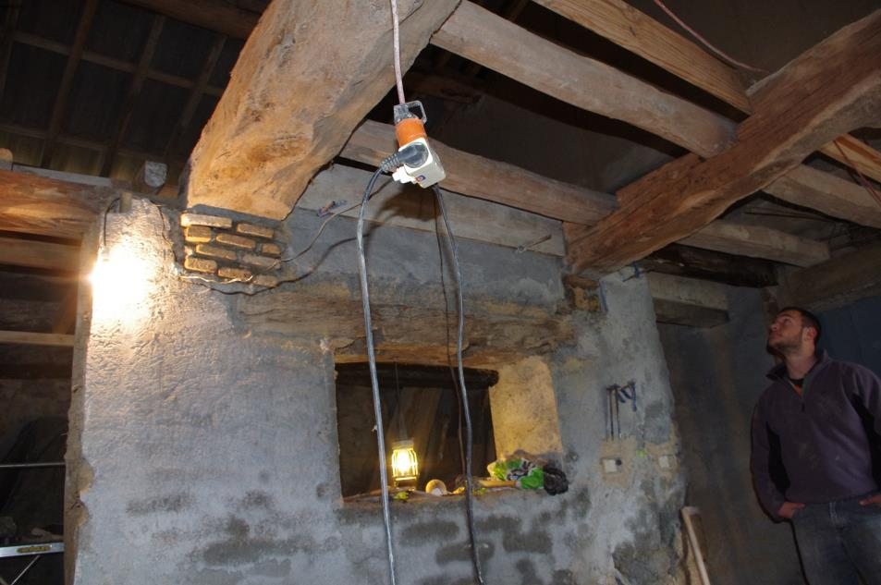
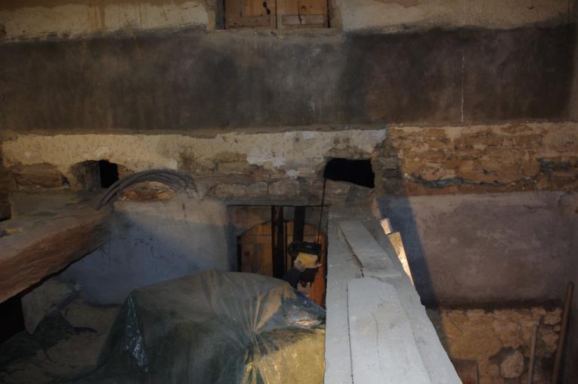
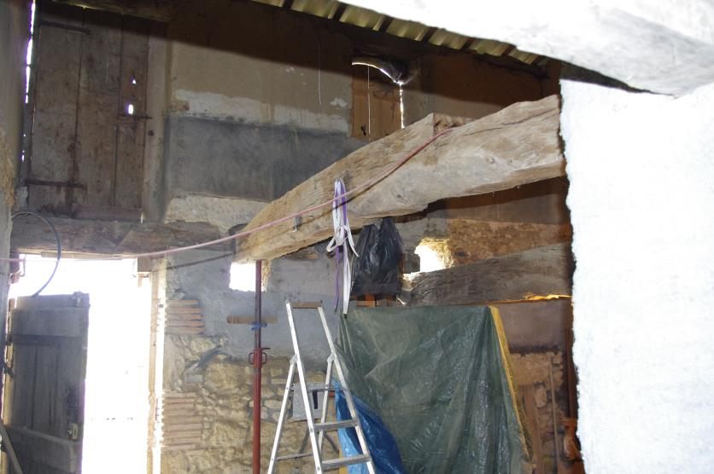
Le second Gîte - Part. 1
Création d’ouverture au-dessus des deux poutres existantes afin de pouvoir les surélever de 30 cm.
Sainte-Rose

Slide 8
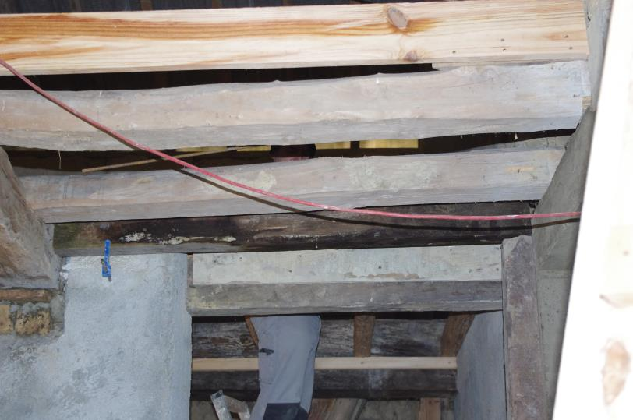
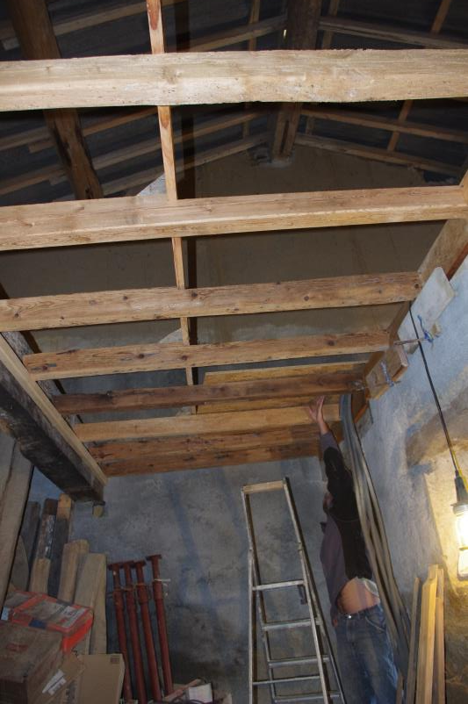
Le second Gîte - Part. 1
Mise en place des lambourdes.
Sainte-Rose

Slide 9
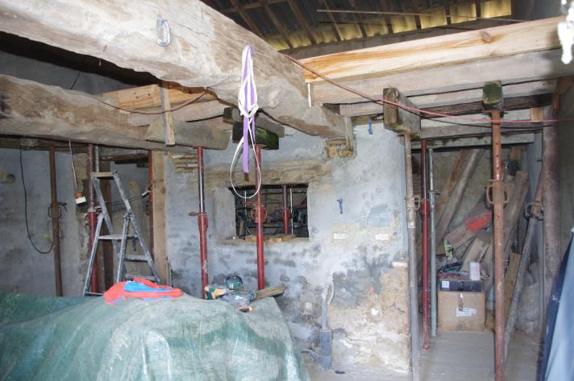
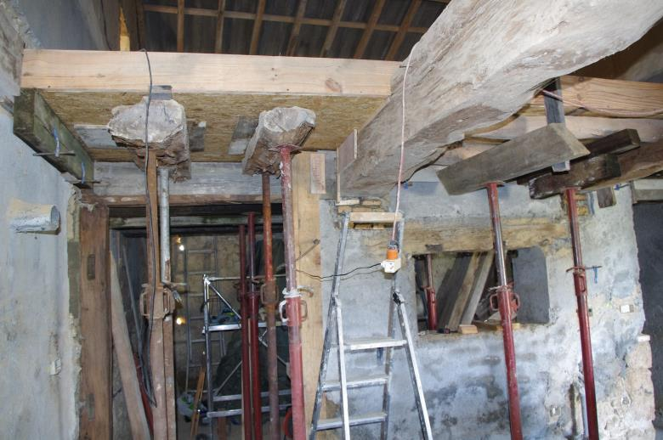
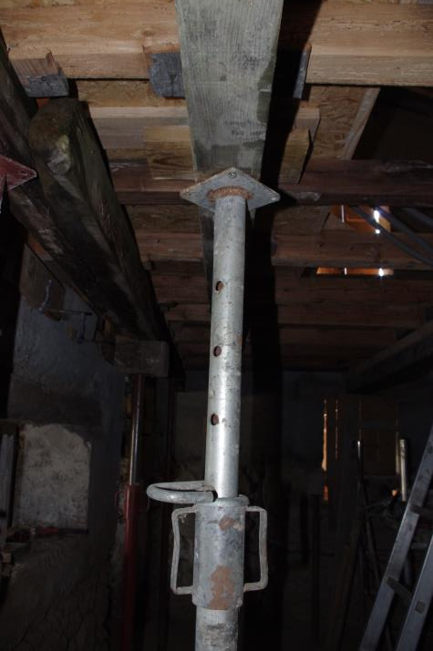
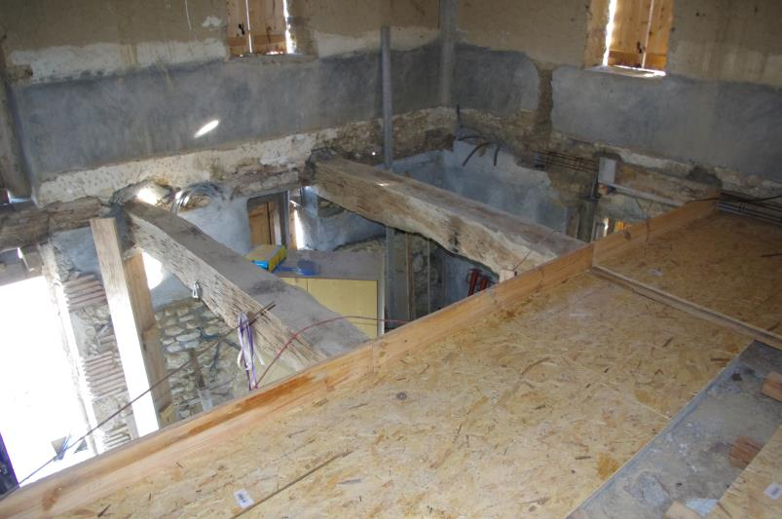
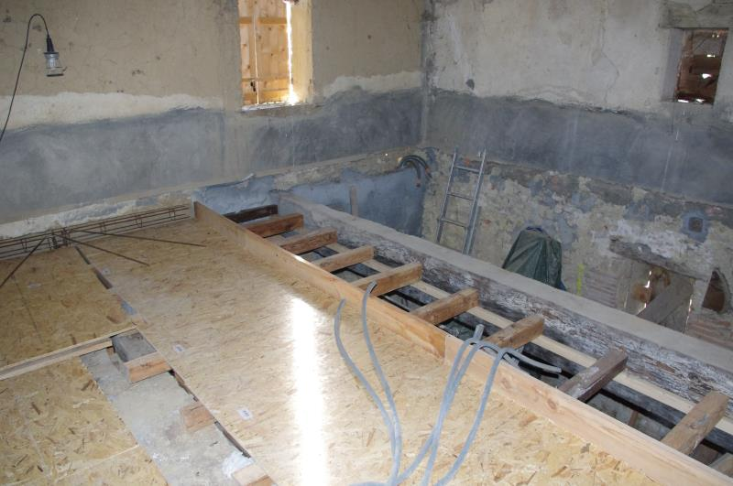
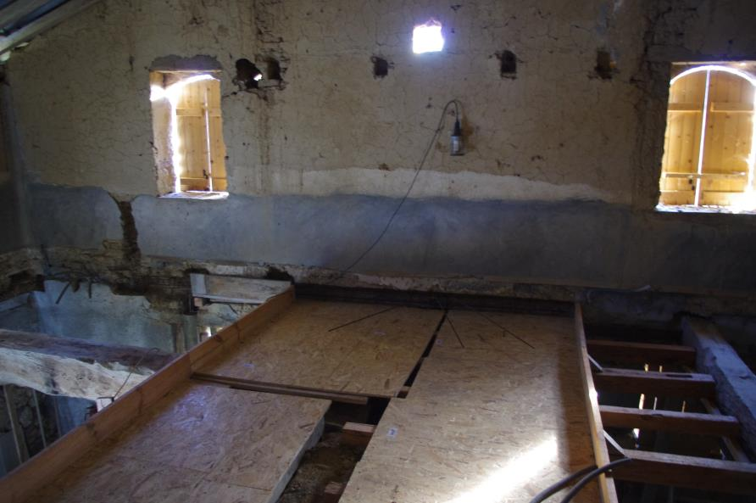
Le second Gîte - Part. 1
Préparation du coffrage et ferraillage de la dalle de la salle de bain de l’étage.
Sainte-Rose

Slide 10
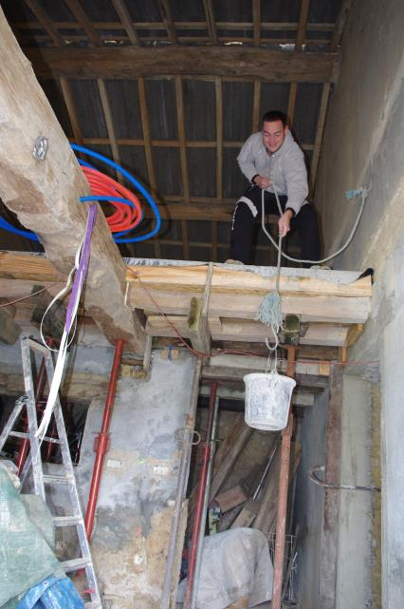
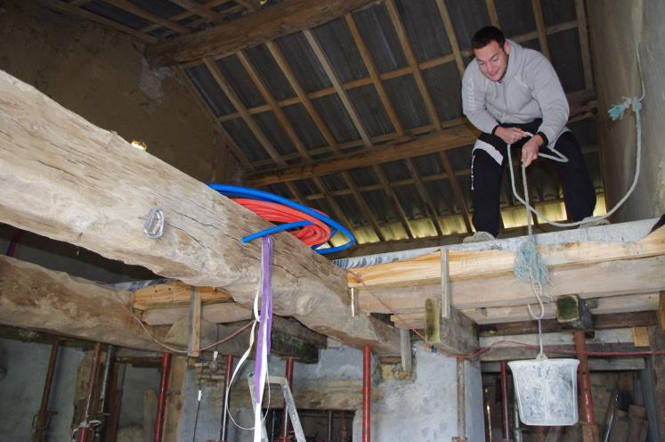
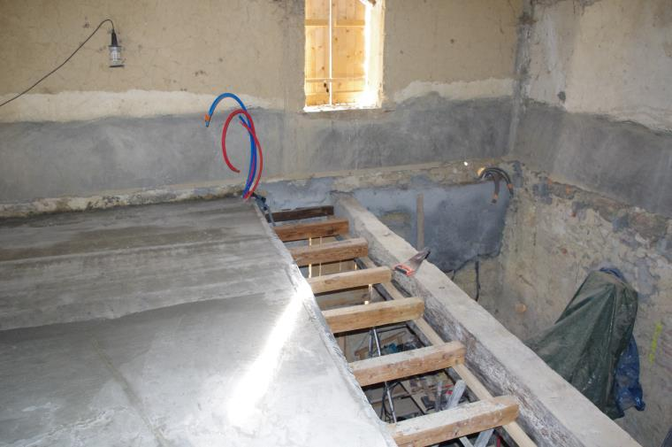
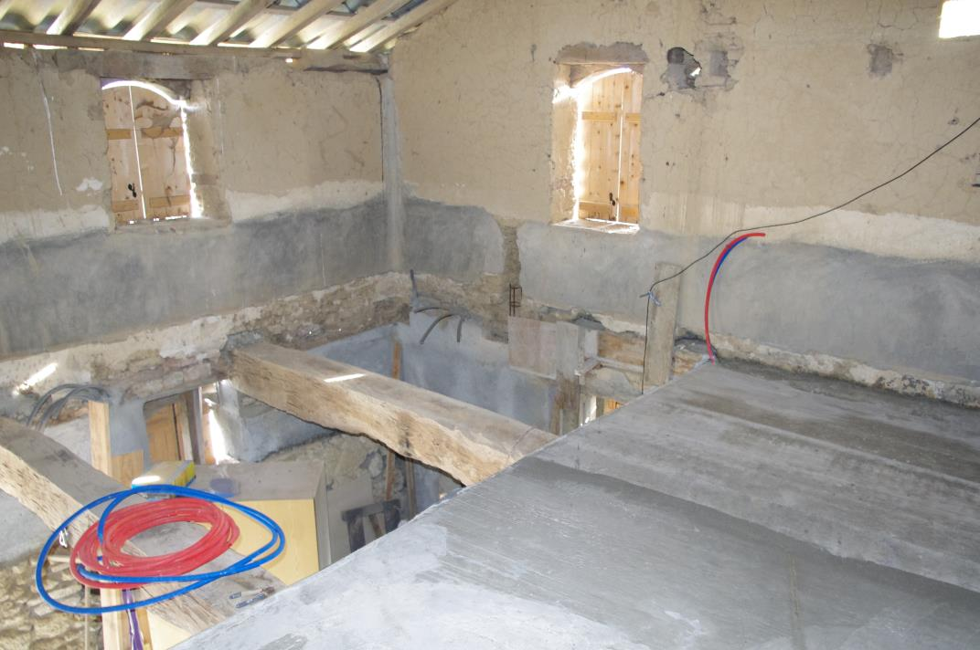
Le second Gîte - Part. 1
Coulage de dalle; à l’ancienne. 2 jours seront nécessaires à 2.
Sainte-Rose

Slide 11
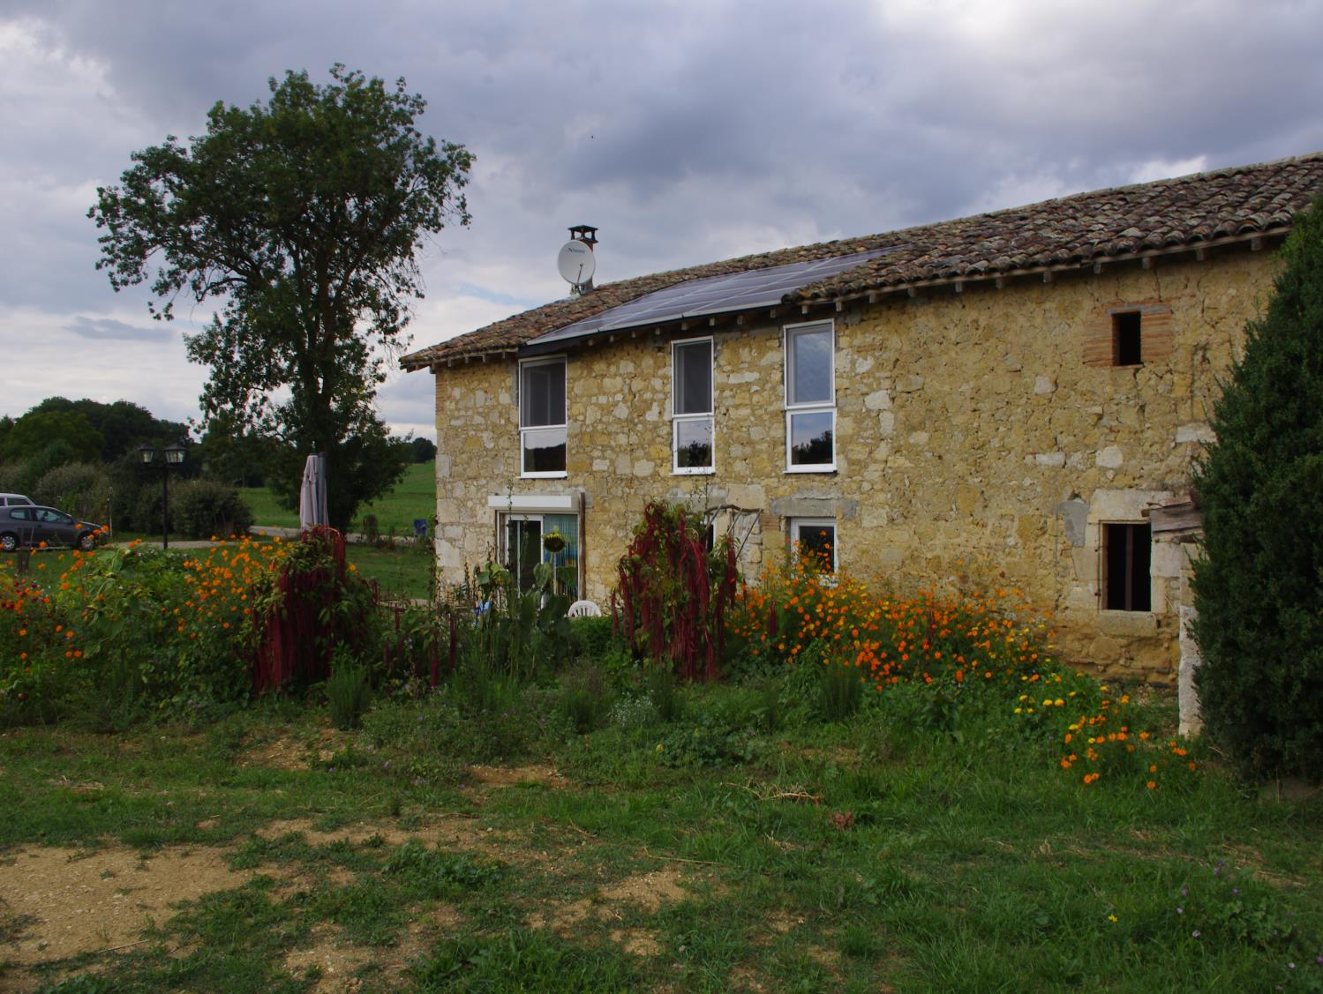
Le second Gîte - Part. 1
Prochaine partie : les ouvertures.
A
Bientôt
Sainte-Rose

